Slide 1
TRABAJO y
ENERGÍA
CINÉTICA

Slide 2
Tenemos las leyes de Newton y todas las técnicas de resolución de problemas que hemos aprendido, pero se encuentra con un obstáculo importante: si l problema involucra una fuerza variable los métodos sencillos que hemos aprendido no bastan para calcular la rapidez.
El nuevo método que vamos a presentar incorpora las ideas de trabajo y energía.
La importancia de este último concepto surge del principio de conservación de la energía: la energía es una cantidad que se convierte de una forma a otra, pero no se crea ni destruye.
En un motor de automóvil, la energía química almacenada en el combustible se convierte parcialmente en la energía de movimiento del automóvil, y parcialmente en energía térmica.
En un horno de microondas doméstico, la energía electromagnética
se convierte en energía térmica para cocinar los alimentos.
En éstos y todos los procesos en general, la energía total, es decir, la suma de toda la energía presente en diferentes formas no cambia.
Todavía no se ha encontrado alguna excepción.

Slide 3
Usaremos el concepto de energía para estudiar una amplia gama de fenómenos físicos.
Este concepto nos ayudará a entender por qué el motor de un automóvil funciona, cómo el flash de una cámara produce un destello de luz y el significado de la famosa ecuación de Einstein E = mc2.
En este capítulo, no obstante, nos concentraremos en la mecánica. Conoceremos una forma importante de energía llamada energía cinética o energía de movimiento y su relación con el concepto de trabajo. También consideraremos la potencia, que es la rapidez con que se realiza trabajo.

Slide 4
TRABAJO
Seguramente usted estará de acuerdo en que cuesta trabajo mover un sofá pesado por una habitación, levantar una pila de libros del piso para colocarla en un estante alto, o bien, empujar un automóvil averiado para retirarlo de la carretera.
Desde luego, todos estos ejemplos coinciden con el significado cotidiano de trabajo: cualquier actividad que requiere un esfuerzo muscular o mental.
En física, el trabajo tiene una definición mucho más precisa.
Al utilizar esta definición, descubriremos que, en cualquier movimiento, por complicado que sea, el trabajo total realizado sobre una partícula por todas las fuerzas que actúan sobre ella es igual al cambio en su energía cinética: una cantidad relacionada con la masa y la rapidez de la partícula.

Slide 5
Esta relación se cumple aun cuando dichas fuerzas no sean constantes, una situación que puede ser difícil o imposible de manejar con las técnicas que estudiamos antes.
Los conceptos de trabajo y energía cinética nos permitirán
resolver problemas de mecánica que no podríamos haber resuelto antes.
En esta sección aprenderemos cómo se define el trabajo y cómo se calcula en diversas situaciones que implican fuerzas constantes.
Los tres ejemplos de trabajo antes mencionados, mover un sofá, levantar una pila de libros y empujar un automóvil, tienen algo en común; en todos los casos se realiza trabajo ejerciendo una fuerza sobre un cuerpo, mientras éste se mueve de un lugar a otro, es decir, experimenta un desplazamiento.
Se efectúa más trabajo si la fuerza es mayor (se empuja más fuerte el auto) o si el desplazamiento es mayor (se empuja el auto una mayor distancia).

Slide 6
La definición física del trabajo se basa en estas observaciones.
Considere un cuerpo que experimenta un desplazamiento de magnitud s en línea recta. (Por ahora, supondremos que todo cuerpo puede tratarse como una partícula y despreciaremos cualquier rotación o los cambios en la forma del cuerpo).
Mientras el cuerpo se mueve, una fuerza constante F actúa sobre él en la dirección del desplazamiento s (figura).
Definimos el trabajo W realizado por esta fuerza constante en dichas condiciones como el producto de la magnitud F de la fuerza por la magnitud s del desplazamiento:

Slide 7
El trabajo efectuado sobre el cuerpo es mayor si la fuerza F o el desplazamiento s son mayores, de acuerdo con las observaciones anteriores.

Slide 8
La unidad de trabajo en el SI es el joule (que se abrevia J,
nombrado así en honor del físico inglés del siglo XIX James Prescott Joule).
En la ecuación anterior, vemos que, en cualquier sistema de unidades, la unidad de trabajo es la unidad de fuerza multiplicada por la unidad de distancia.
En el SI la unidad de fuerza es el newton y la unidad de distancia es el metro, así que 1 joule equivale a un newton-metro (N.m):
1 joule = (1 newton) (1 metro), o bien, 1 J = 1 N.m
Si usted levanta un objeto con un peso de 1N (aproximadamente el peso de una manzana de tamaño medio) una distancia de 1 m con una rapidez constante, usted ejerce 1N de fuerza sobre el objeto en la misma dirección que el desplazamiento de 1m y así hace 1 J de trabajo sobre éste.

Slide 9
Como ilustración de la ecuación, pensemos en una persona que empuja un automóvil averiado.
Si lo empuja y tiene un desplazamiento s con una fuerza constante F en la dirección del movimiento, la cantidad de trabajo que realiza sobre el auto está dada por la ecuación: W = Fs.
Sin embargo, ¿qué ocurre si la persona empuja con un ángulo f con respecto al desplazamiento del automóvil (figura)?

Slide 10
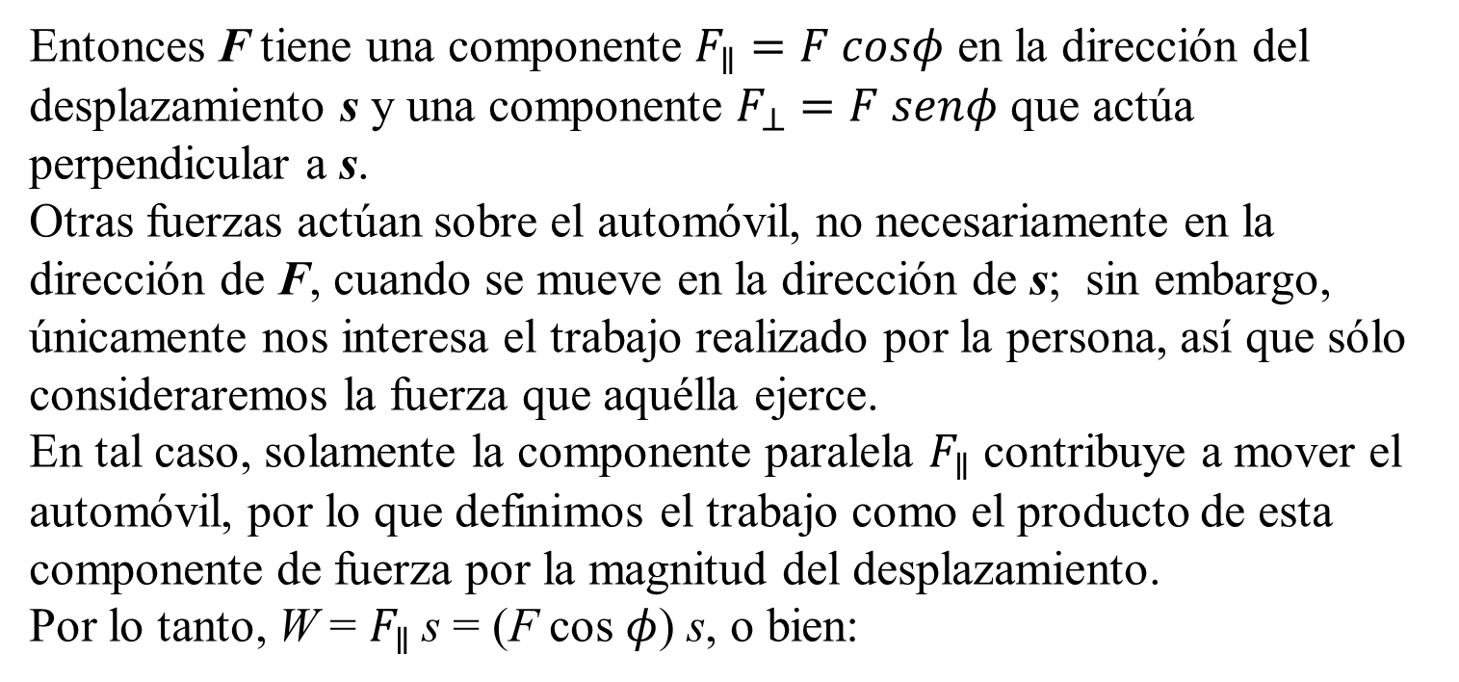
Entonces F tiene una componente $F_{∥}=F cosφ$ en la dirección del desplazamiento s y una componente $F_{⊥}=F senφ$ que actúa perpendicular a s.
Otras fuerzas actúan sobre el automóvil, no necesariamente en la dirección de F, cuando se mueve en la dirección de s; sin embargo, únicamente nos interesa el trabajo realizado por la persona, así que sólo consideraremos la fuerza que aquélla ejerce.
En tal caso, solamente la componente paralela $F_{∥}$ contribuye a mover el automóvil, por lo que definimos el trabajo como el producto de esta componente de fuerza por la magnitud del desplazamiento.
Por lo tanto, W = $F_{∥}$s = (F cos $φ$) s, o bien:

Slide 11
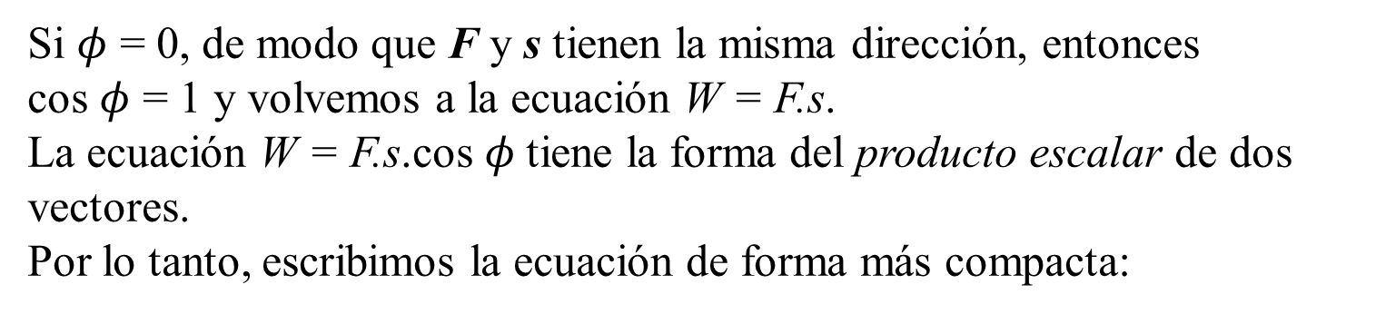
Si $φ$ = 0, de modo que F y s tienen la misma dirección, entonces
cos $φ$ = 1 y volvemos a la ecuación W = F.s.
La ecuación W = F.s.cos $φ$tiene la forma del producto escalar de dos vectores.
Por lo tanto, escribimos la ecuación de forma más compacta:

Slide 13
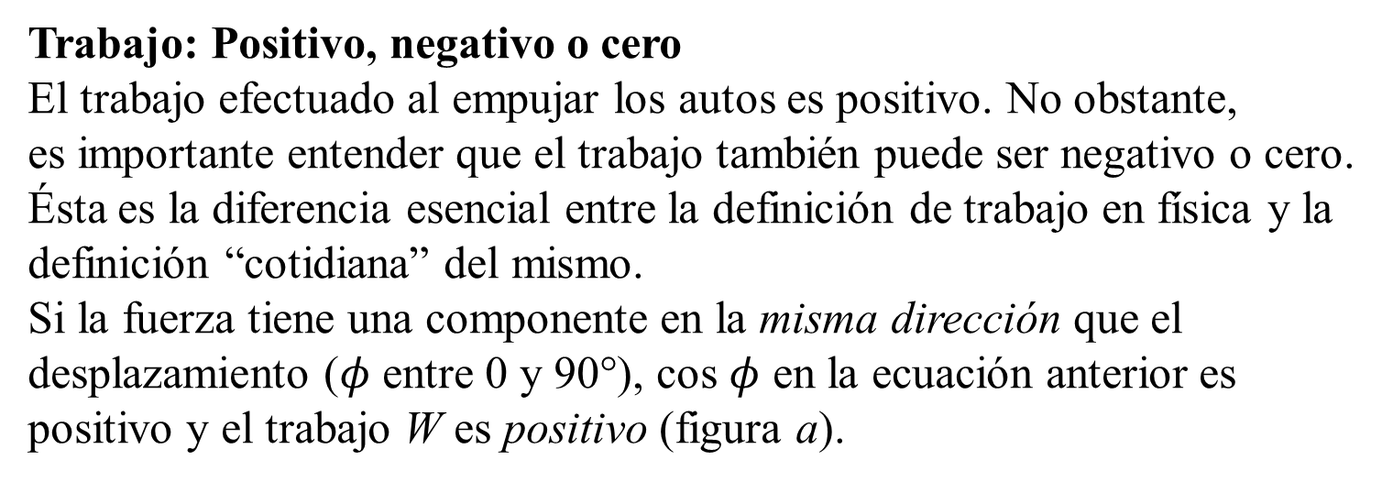
Trabajo: Positivo, negativo o cero
El trabajo efectuado al empujar los autos es positivo. No obstante,
es importante entender que el trabajo también puede ser negativo o cero. Ésta es la diferencia esencial entre la definición de trabajo en física y la definición “cotidiana” del mismo.
Si la fuerza tiene una componente en la misma dirección que el desplazamiento ($φ$ entre 0 y 90°), cos $φ$ en la ecuación anterior es positivo y el trabajo W es positivo (figura a).

Slide 14
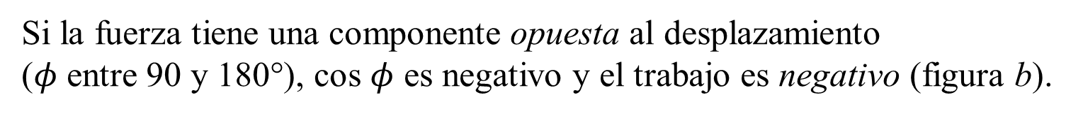
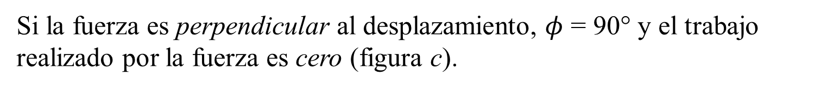
Si la fuerza tiene una componente opuesta al desplazamiento
($φ$ entre 90 y 180°), cos $φ$ es negativo y el trabajo es negativo (figura b).
Si la fuerza es perpendicular al desplazamiento, $φ$ = 90° y el trabajo realizado por la fuerza es cero (figura c).

Slide 15
Los casos donde el trabajo es cero y negativo ameritan mayor estudio;
veamos algunos ejemplos.
Hay muchas situaciones donde actúan fuerzas, pero sin realizar trabajo. Quizás usted piense que “cuesta trabajo” sostener una barra de halterofilia inmóvil en el aire durante cinco minutos (figura); pero en realidad no se está realizando trabajo sobre la barra porque no hay desplazamiento. (Sostener la barra requiere que usted mantenga
los músculos de los brazos contraídos, y esto consume energía almacenada en carbohidratos y grasas en su cuerpo.

Slide 16
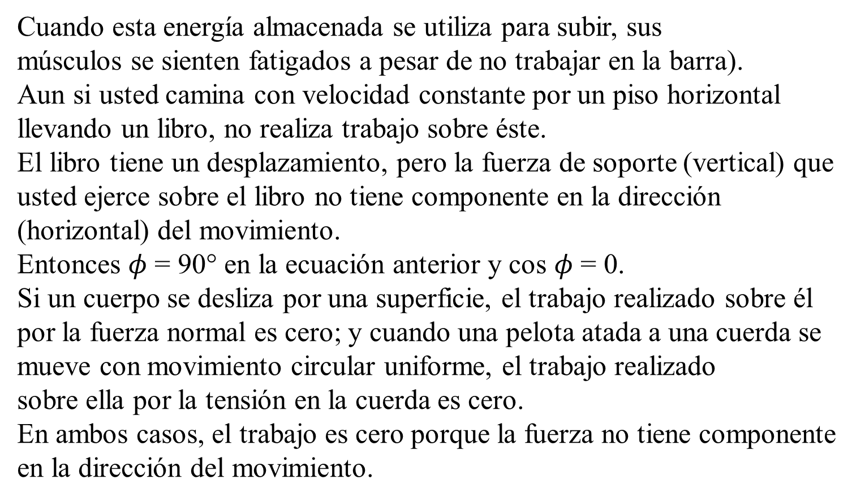
Cuando esta energía almacenada se utiliza para subir, sus
músculos se sienten fatigados a pesar de no trabajar en la barra).
Aun si usted camina con velocidad constante por un piso horizontal llevando un libro, no realiza trabajo sobre éste.
El libro tiene un desplazamiento, pero la fuerza de soporte (vertical) que
usted ejerce sobre el libro no tiene componente en la dirección (horizontal) del movimiento.
Entonces $φ$ = 90° en la ecuación anterior y cos $φ$ = 0.
Si un cuerpo se desliza por una superficie, el trabajo realizado sobre él por la fuerza normal es cero; y cuando una pelota atada a una cuerda se mueve con movimiento circular uniforme, el trabajo realizado
sobre ella por la tensión en la cuerda es cero.
En ambos casos, el trabajo es cero porque la fuerza no tiene componente en la dirección del movimiento.

Slide 17
¿Qué significa realmente realizar trabajo negativo? La respuesta está en la tercera ley de Newton del movimiento.
Cuando un levantador de pesas baja una barra como en la figura a (página siguiente), sus manos y la barra se mueven juntas con el mismo desplazamiento s.

Slide 18
La barra ejerce una fuerza F barra sobre manos sobre sus manos
en la misma dirección que el desplazamiento de éstas, así que el trabajo realizado por la barra sobre sus manos es positivo (figura b).

Slide 19
Sin embargo, por la tercera ley de Newton, las manos del levantador de pesas ejercen una fuerza igual y opuesta
F _{manos sobre barra} = − F barra sobre manos sobre la barra (figura c).

Slide 20
Esta fuerza, que evita que la barra se estrelle contra el piso, actúa opuesta al desplazamiento de la barra.
Por consiguiente, el trabajo realizado por sus manos sobre la barra es negativo.
Como las manos del levantador de pesas y la barra tienen el mismo desplazamiento, el trabajo realizado por sus manos sobre la barra es justo el negativo del efectuado por la barra sobre sus manos.
En general, cuando un cuerpo realiza trabajo negativo sobre otro
cuerpo, éste realiza una cantidad igual de trabajo positivo sobre el primero.

Slide 21
Trabajo total
¿Cómo calculamos el trabajo cuando varias fuerzas actúan sobre un cuerpo?
Podemos usar las ecuaciones deducidas anteriormente para calcular el trabajo realizado por cada fuerza individual.
Puesto que el trabajo es una cantidad escalar, el trabajo total W_{tot} realizado por todas las fuerzas sobre el cuerpo es la suma algebraica de los trabajos realizados por las fuerzas individuales.
Otra forma de obtener W_{tot} es calcular la suma vectorial de las fuerzas (es decir, la fuerza neta) y usarla en lugar de F .

Slide 22
ENERGÍA CINÉTICA Y EL TEOREMA TRABAJO-ENERGÍA
El trabajo total realizado por fuerzas externas sobre un cuerpo se relaciona con el desplazamiento del cuerpo, es decir, con los cambios en su posición; pero también está relacionado con los cambios en la rapidez del cuerpo.
Para comprobarlo, considere la figura, que muestra tres ejemplos de un bloque que se desliza sobre una mesa sin fricción.

Slide 23
Las fuerzas que actúan sobre el bloque son su peso w, la fuerza normal n y la fuerza F ejercida por la mano.
En la figura a, la fuerza neta sobre el bloque está en la dirección de su movimiento.

Slide 24
Por la segunda ley de Newton, esto significa que el bloque se acelera; la
ecuación del trabajo nos indica también que el trabajo total W_{tot} efectuado sobre el bloque es positivo.
El trabajo total es negativo en la figura b porque la fuerza neta se opone al desplazamiento; aquí el bloque se frena.

Slide 25
La fuerza neta es cero en la figura c, así que la rapidez del bloque no cambia y el trabajo total efectuado sobre él es cero.

Slide 26
Podemos concluir que, cuando una partícula se desplaza, se acelera si W_{tot}, se frena si W_{tot}, y mantiene su rapidez si W_{tot} = 0.
En la figura una partícula con masa m se mueve en el eje x bajo la acción de una fuerza neta constante de magnitud F dirigida a lo largo del eje +x.

Slide 27
La aceleración de la partícula es constante y está dada por la segunda ley de Newton, F = ma_{x}.
Suponga que la rapidez cambia de v₁ a v₂ mientras la partícula experimenta un desplazamiento s = x₂ - x₁ desde el punto x₁ al x₂.
Usando una ecuación de aceleración constante y sustituyendo v_{0x} por v₁, v_{x} por v₂ y (x - x₀) por s, tenemos:

Slide 28
En la ecuación el producto F.s es el trabajo efectuado por la fuerza neta F y, por lo tanto, es igual al trabajo total W_{tot} realizado por todas las fuerzas que actúan sobre la partícula.
Llamamos a la cantidad ½ mv² la energía cinética K de la partícula:
Al igual que el trabajo, la energía cinética de una partícula es una cantidad escalar: tan sólo depende de la masa y la rapidez de la partícula, no de la dirección del movimiento (figura 6.10).

Slide 30
La energía cinética nunca puede ser negativa y es cero únicamente si la partícula está en reposo.
Ahora podemos interpretar la ecuación de trabajo en términos de trabajo y energía cinética.
El primer término del miembro derecho de la ecuación es
K₂ = ½ Mv₂², la energía cinética final de la partícula (es decir, después del desplazamiento).
El segundo término es la energía cinética inicial, K₁ = 1/2 mv₁², y la diferencia entre estos términos es el cambio de energía cinética. Entonces, la ecuación nos dice que:

Slide 31
Este teorema trabajo-energía concuerda con nuestras observaciones acerca del bloque de la figura.

Slide 32
Si W_{tot} es positivo, la energía cinética aumenta (la energía cinética final K₂ es mayor que la energía cinética inicial K₁) y la partícula tiene mayor rapidez al final del desplazamiento que al principio.
Si W_{tot} es negativo, la energía cinética disminuye (K₂ es menor que K₁) y la rapidez es menor después del desplazamiento.
Si W_{tot} = 0, la energía cinética permanece igual (K₁ = K₂) y la rapidez no cambia.
Observe que el teorema trabajo-energía sólo indica los cambios en la rapidez, no en la velocidad, pues la energía cinética no depende de la dirección del movimiento.
Según la ecuación, la energía cinética y el trabajo deben tener las mismas unidades.
Por lo tanto, el joule es la unidad del SI tanto del trabajo como de la energía cinética (y, como veremos, de todos los tipos de energía).
Para verificarlo, observe que en el SI la cantidad K = ½ mv² tiene unidades de kg (m/s)2, o bien, kg.m²/s² .

Slide 33
Puesto que usamos las leyes de Newton para deducir el teorema trabajo-energía, solamente podemos usarlo en un marco de referencia inercial. Observe también que dicho teorema es válido en cualquier marco inercial; sin embargo, los valores de W_{tot} y K₂ - K₁ podrían diferir de un marco inercial a otro (porque el desplazamiento y la rapidez de un cuerpo pueden ser distintos en marcos diferentes).
Dedujimos el teorema trabajo-energía para el caso especial de movimiento rectilíneo con fuerzas constantes, y en los siguientes ejemplos sólo lo aplicaremos a ese caso especial.

Slide 34
Significado de la energía cinética
El ejemplo ilustra el significado físico de la energía cinética.

Slide 39
El martillo se deja caer a partir del reposo y, al golpear la viga en forma de I, su energía cinética es igual al trabajo total realizado sobre él hasta ese punto por la fuerza neta.
Esto se cumple en general: para acelerar una partícula de masa m desde el reposo (energía cinética igual a cero) hasta cierta rapidez v, el trabajo total efectuado sobre ella debe ser igual al cambio de energía cinética desde 0 hasta K = ½ mv²: W_{tot} = K - 0 = K
Entonces, la energía cinética de una partícula es igual al trabajo total que se efectuó para acelerarla desde el reposo hasta su rapidez actual.

Slide 40
La definición K = ½ mv² no se eligió al azar: es la única definición que coincide con esta interpretación de la energía cinética.
En la segunda parte del ejemplo, se usó la energía cinética del martillo para efectuar trabajo sobre la viga en forma de I y clavarla en el suelo.
Esto nos brinda otra interpretación de la energía cinética:
La energía cinética de una partícula es igual al trabajo total que puede efectuar una partícula mientras se detiene.
Por tal razón, movemos hacia atrás la mano y el brazo cuando atrapamos una pelota. Al detenerse la pelota, realiza una cantidad de trabajo (fuerza por distancia) sobre la mano igual a la energía cinética inicial de la pelota.
Al hacer la mano hacia atrás, aumentamos la distancia donde actúa la fuerza y así reducimos la fuerza ejercida sobre nuestra mano.

Slide 41
Trabajo y energía cinética en sistemas compuestos
En esta sección nos hemos cuidado de aplicar el teorema trabajo-energía sólo a cuerpos que podemos representar como partículas, esto es, como masas puntuales en movimiento.
En sistemas más complejos que deben representarse en términos de muchas partículas con diferentes movimientos, surgen aspectos más sutiles que no podemos ver con detalle en este capítulo; sólo veremos un ejemplo.
Considere a un niño parado en patines, sin fricción, sobre una superficie horizontal viendo hacia una pared rígida (figura 6.15).

Slide 43
Él empuja la pared poniéndose en movimiento hacia la derecha.
Las fuerzas que actúan sobre él son su peso w, las fuerzas normales n₁ y n₂, hacia arriba ejercidas por el suelo sobre sus patines, y la fuerza horizontal F ejercida sobre el niño por la pared.
No hay desplazamiento vertical, así que w, n₁ y n₂ no efectúan trabajo.
F es la fuerza que lo acelera a la derecha, pero las partes de su cuerpo
donde se aplica esa fuerza (las manos del niño) no se mueven mientras actúa la fuerza, así que F tampoco realiza trabajo.
¿De dónde proviene entonces la energía cinética del niño?
La explicación es que no es correcto representar al niño como una sola masa puntual.
Diferentes partes de su cuerpo tienen movimientos distintos: las manos están estacionarias contra la pared mientras el torso se aleja de aquélla. Las diversas partes del cuerpo interactúan y una puede ejercer fuerzas y realizar trabajo sobre otra.
Por lo tanto, la energía cinética total de este sistema de partes corporales compuesto puede cambiar, aunque las fuerzas aplicadas por cuerpos externos al sistema (como la pared) no realicen trabajo.

Slide 44
TRABAJO Y ENERGÍA CON FUERZA VARIABLE
Hasta ahora hemos considerado sólo trabajo efectuado por fuerzas constantes.
Pero ¿qué sucede cuando estiramos un resorte?
Cuanto más lo estiramos, con más fuerza debemos jalar, así que la fuerza ejercida no es constante al estirarlo.
También hemos analizado únicamente movimiento rectilíneo.
Existen muchas situaciones en las cuales una fuerza, que varía en magnitud, dirección o en ambas, actúa sobre un cuerpo que sigue una trayectoria curva.
Necesitamos aprender a calcular el trabajo realizado por la fuerza en estos casos más generales. Por fortuna, veremos que el teorema trabajo-energía se cumple aun cuando las fuerzas varíen y la trayectoria del cuerpo no sea recta.

Slide 45
Trabajo efectuado por una fuerza variable, movimiento rectilíneo
Para agregar sólo una complicación a la vez, consideremos un movimiento rectilíneo en el eje x con una fuerza cuya componente Fx varía conforme el cuerpo se mueve. (Un ejemplo de la vida cotidiana es conducir un automóvil en una carretera recta, con señales
de alto, de modo que el conductor pisa el acelerador y frena de manera alternada).
Suponga que una partícula se mueve sobre el eje x de x₁ a x₂ (figura a).

Slide 46
La figura b es una gráfica de la componente x de la fuerza en función de la coordenada x de la partícula.

Slide 47
Para determinar el trabajo realizado por esta fuerza, se divide el desplazamiento total en segmentos pequeños, Δxa, Δxb, etcétera
(figura c).

Slide 48
Aproximamos el trabajo realizado por la fuerza en el segmento Δx_{a} como la componente x media de fuerza Fa_{x} en ese segmento multiplicada por el desplazamiento Δx_{a}.
Hacemos esto para cada segmento y después sumamos los resultados de todos los segmentos.
El trabajo realizado por la fuerza en el desplazamiento total de x₁ a x₂ es aproximadamente:
En el límite donde el número de segmentos se vuelve muy grande y el ancho de los segmentos muy pequeño, la suma se convierte en la integral de Fx de x₁ a x₂:

Slide 49
Observe que F_{ax}Δx_{a} es el área de la primera franja vertical de la figura c, y que la integral de la ecuación representa el área bajo la curva de la figura b entre x₁ y x₂.

Slide 50
En una gráfica de fuerza como una función de la posición, el trabajo total realizado por la fuerza está representado por el área bajo la curva entre las posiciones inicial y final.
Otra interpretación de la ecuación es que el trabajo W es igual a la fuerza media que actúa a lo largo de todo el desplazamiento, multiplicada por el desplazamiento.
En el caso especial en que Fx, la componente x de la fuerza, es constante puede sacarse de la integral de la ecuación:

Slide 51
Pero x₂ - x₁ = s, el desplazamiento total de la partícula.
Entonces, en el caso de una fuerza constante F, la ecuación indica que:
W = F.s.
La interpretación del trabajo como el área bajo la curva de Fx en función de x también es válida para una fuerza constante: W = F.s es el área de un rectángulo de altura F y ancho s (figura).

Slide 52
Apliquemos ahora al resorte estirado.
Para mantener un resorte estirado una distancia x más allá de su longitud sin estirar, debemos aplicar una fuerza de igual magnitud en cada extremo (figura).

Slide 53
Si el alargamiento x no es excesivo, la fuerza aplicada al extremo derecho tiene una componente x directamente proporcional a x:
Fx = k x (fuerza requerida para estirar un resorte)
donde k es una constante llamada constante de fuerza (o constante de resorte).
Las unidades de k son de fuerza dividida entre distancia: N/m en el SI. Un resorte blando de juguete tiene una constante de fuerza cercana a 1 N/m; para los resortes mucho más rígidos de la suspensión de un automóvil, k es del orden de 105 N/m.

Slide 54
La observación de que la fuerza es directamente proporcional al alargamiento, cuando éste no es demasiado grande, fue realizada por Robert Hooke en 1678 y se conoce como ley de Hooke; sin embargo, no debería llamarse “ley”, pues es un enunciado acerca de un dispositivo específico, y no una ley fundamental de la naturaleza.
Los resortes reales no siempre cumplen con precisión la ecuación, pero se trata de un modelo idealizado útil.
Para estirar un resorte, debemos efectuar trabajo.
Aplicamos fuerzas iguales y opuestas a los extremos del resorte y las aumentamos gradualmente.
Mantenemos fijo el extremo izquierdo, de modo que la fuerza aplicada en este punto no realiza trabajo.
La fuerza en el extremo móvil sí efectúa trabajo.
La figura es una gráfica de Fx en función de x, el alargamiento del resorte.

Slide 56
El trabajo realizado por esta fuerza cuando el alargamiento va de cero a un valor máximo X es:
También podemos obtener este resultado
gráficamente.
El área del triángulo sombreado de
la figura, que representa el trabajo
total, realizado por la fuerza, es igual
a la mitad del producto de la base
y la altura:

Slide 57
Esta ecuación también indica que el trabajo es la fuerza media kX/2 multiplicada por el desplazamiento total X.
Vemos que el trabajo total es proporcional al cuadrado del alargamiento final X.
Para estirar un resorte ideal 2 cm, necesitamos efectuar cuatro veces más trabajo que para estirarlo 1 cm.
La ecuación supone que el resorte no estaba estirado originalmente.
Si el resorte ya está estirado una distancia x₁, el trabajo necesario para estirarlo a una distancia mayor x₂ (figura a) es:

Slide 59
Si el resorte tiene espacios entre las espiras cuando no está estirado, puede comprimirse, y se cumple la ley de Hooke tanto para la compresión como para el estiramiento.
En este caso, la fuerza y el desplazamiento tienen direcciones opuestas, así que Fx y x en la ecuación son negativas.
Como Fx y x se invierten, de nuevo la fuerza tiene la misma dirección del desplazamiento y el trabajo realizado por Fx otra vez es positivo. Entonces, el trabajo total sigue siendo el que se encuentra mediante la ecuación, aun si X es negativo, o x₁ o x₂, o ambos, son negativos.

Slide 60
Teorema trabajo-energía para movimiento rectilíneo,
con fuerzas variables
El teorema trabajo-energía, W_{tot} = K₂ - K₁, para el caso
especial de movimiento rectilíneo con fuerza neta constante.
Ahora demostraremos que dicho teorema se cumple aun si la fuerza varía con la posición.
Consideremos una partícula que experimenta un desplazamiento x bajo la
acción de una fuerza neta con una componente Fx, a la que ahora se le permite variar.
Dividimos el desplazamiento total x en muchos segmentos pequeños Δx. Aplicamos el teorema trabajo-energía a cada segmento porque el valor de Fx es aproximadamente constante en cada uno.
El cambio de energía cinética en el segmento Δx_{a} es igual al trabajo F_{ax}Δx_{a} y así sucesivamente.
El cambio total de la energía cinética es la suma de los cambios en los segmentos individuales y, por lo tanto, igual al trabajo total efectuado sobre la partícula en todo el desplazamiento.

Slide 61
Así, W_{tot} = ΔK se cumple para fuerzas variables y también para
fuerzas constantes.
Veamos una deducción alternativa del teorema trabajo-energía para una fuerza que varía con la posición, lo cual implica hacer un cambio de variable usando vx en lugar de x en la integral del trabajo.
Como preámbulo, recordemos que la aceleración a de una partícula puede expresarse de varias formas, usando ax = dv_{x}/dt, v_{x} = dx/dt y la
regla de la cadena para derivadas:
Con este resultado, la ecuación nos dice que el trabajo total efectuado por la fuerza neta Fx es:

Slide 62
Ahora (dv_{x}/dx)dx es el cambio de velocidad dv_{x} durante el desplazamiento dx, así que podemos sustituir (dvx/dx)dx por dv_{x}.
Esto cambia la variable de integración de x a v_{x}, así que cambiamos los límites de x₁ y x₂ a las velocidades correspondientes en x, v₁ y v₂:
La integral de vx dv_{x} es vx²/2.
Sustituyendo los límites superior e inferior, tenemos finalmente:
Por lo tanto, el teorema trabajo-energía es válido aun sin el supuesto de que la fuerza neta es constante.

Slide 63
Teorema trabajo-energía para movimiento a lo largo de una curva
Podemos generalizar más nuestra definición de trabajo para incluir una fuerza que varía de dirección y magnitud, con un desplazamiento a lo largo de una trayectoria curva.
La figura a muestra una partícula que se mueve de P₁ a P₂ siguiendo una curva.

Slide 64
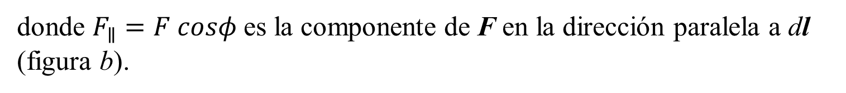
Dividimos la curva entre esos puntos en muchos desplazamientos vectoriales infinitesimales, llamando a cada uno de estos dl.
Cada dl es tangente a la trayectoria en su ubicación.
Sea F la fuerza en este punto cualquiera de la trayectoria, y sea Φ el ángulo entre F y dl en ese punto.
De manera que el pequeño elemento de trabajo dW realizado
sobre la partícula durante el desplazamiento dl puede escribirse como:
donde $F_{∥}=F cosφ$es la componente de F en la dirección paralela a dl (figura b).

Slide 65
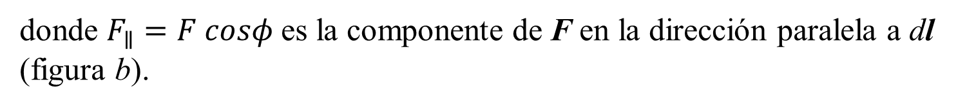
donde $F_{∥}=F cosφ$es la componente de F en la dirección paralela a dl (figura b).

Slide 66
El trabajo total realizado por F sobre la partícula al moverse de P₁ a P₂ es, entonces:
La integral en la ecuación se llama una integral de línea.

Slide 67
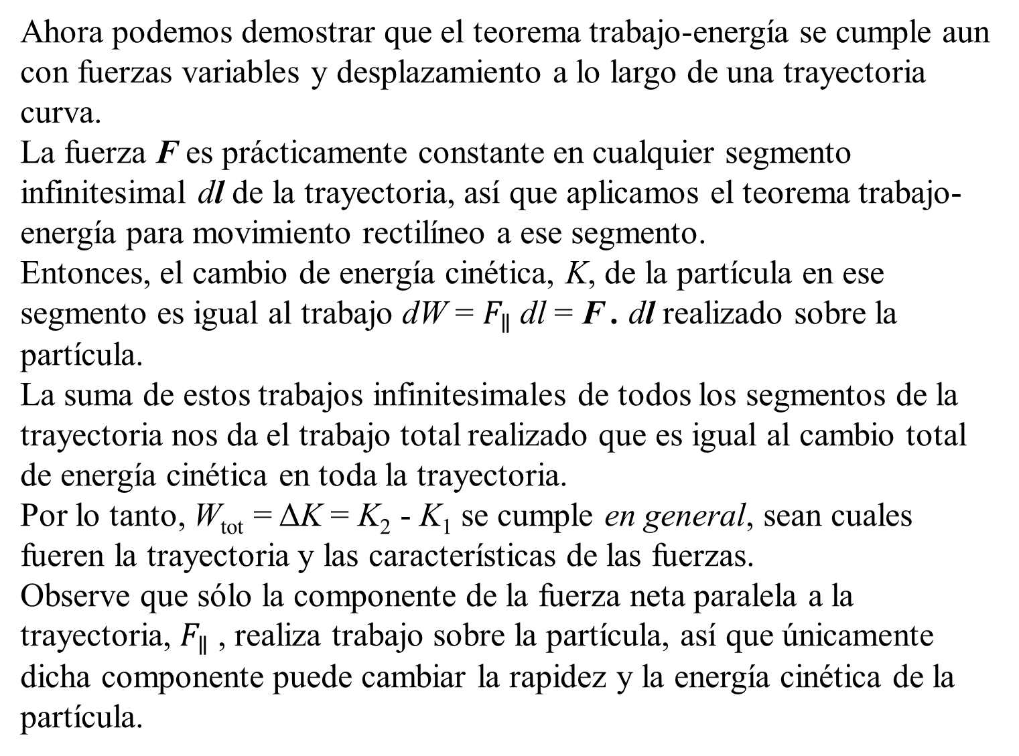
Ahora podemos demostrar que el teorema trabajo-energía se cumple aun con fuerzas variables y desplazamiento a lo largo de una trayectoria curva.
La fuerza F es prácticamente constante en cualquier segmento infinitesimal dl de la trayectoria, así que aplicamos el teorema trabajo-energía para movimiento rectilíneo a ese segmento.
Entonces, el cambio de energía cinética, K, de la partícula en ese segmento es igual al trabajo dW = $F_{∥}$ dl = F . dl realizado sobre la partícula.
La suma de estos trabajos infinitesimales de todos los segmentos de la trayectoria nos da el trabajo total realizado que es igual al cambio total de energía cinética en toda la trayectoria.
Por lo tanto, W_{tot} = ΔK = K₂ - K₁ se cumple en general, sean cuales
fueren la trayectoria y las características de las fuerzas.
Observe que sólo la componente de la fuerza neta paralela a la trayectoria, $F_{∥}$ , realiza trabajo sobre la partícula, así que únicamente dicha componente puede cambiar la rapidez y la energía cinética de la partícula.

Slide 68
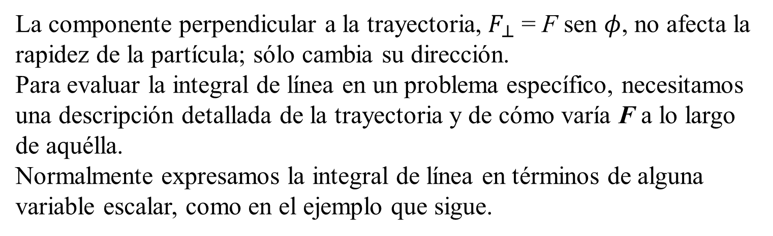
La componente perpendicular a la trayectoria, $F_{⊥}$ = F sen $φ$, no afecta la rapidez de la partícula; sólo cambia su dirección.
Para evaluar la integral de línea en un problema específico, necesitamos una descripción detallada de la trayectoria y de cómo varía F a lo largo de aquélla.
Normalmente expresamos la integral de línea en términos de alguna variable escalar, como en el ejemplo que sigue.

Slide 75
POTENCIA
La definición de trabajo no hace referencia al tiempo utilizado para realizarlo. Si se levanta una barra que pesa 100 N una distancia vertical de 1,0 m con velocidad constante, realiza (100 N)(1,0 m) = 100 J de trabajo, ya sea que tarde 1 segundo, 1 hora o 1 año para hacerlo.
No obstante, muchas veces necesitamos saber con qué rapidez se
efectúa el trabajo.
Describimos esto en términos de potencia.
En el habla cotidiana, “potencia” suele emplearse como sinónimo de “energía” o “fuerza”.
En física usamos una definición mucho más precisa: potencia es la rapidez con que se efectúa trabajo; al igual que el trabajo y la energía, la potencia es una cantidad escalar.
El trabajo medio efectuado por unidad de tiempo, o potencia media P_{med}, se define como:

Slide 76
La rapidez con que se efectúa trabajo quizá no sea constante.
Podemos definir la potencia instantánea P como el cociente de la ecuación cuando Δt se aproxima a cero:
En el SI la unidad de potencia es el watt (W), llamado así en honor del inventor inglés James Watt.
Un watt es igual a un joule por segundo: 1 W = 1 J/s (figura).
También son de uso común el kilowatt (1 kW= 10 ³W) y el megawatt (1 MW = 10 ⁶W).

Slide 78
Otra unidad común de potencia es el caballo de potencia (hp).
El valor de esta unidad surge de los experimentos de James Watt, quien midió que en un minuto un caballo podría realizar un trabajo equivalente levantar 33,000 libras (lb) una distancia de 1 pie (ft) o 33,000 ft lb. Entonces 1 hp = 33,000 ft lb/min.
Utilizando 1 ft = 0.3048 m, 1 lb = 4.448 N y 1 min = 60 s, podemos demostrar que 1 hp = 746 W = 0,746 kW
El watt es una unidad común de potencia eléctrica; una bombilla eléctrica de 100 W convierte 100 J de energía eléctrica en luz y calor cada segundo.
Sin embargo, los watts no son inherentemente eléctricos.
Una bombilla podría especificarse en términos de caballos de potencia; y un motor de automóvil en términos de kilowatts.
El kilowatt-hora (kW h) es la unidad comercial usual de energía eléctrica.

Slide 79
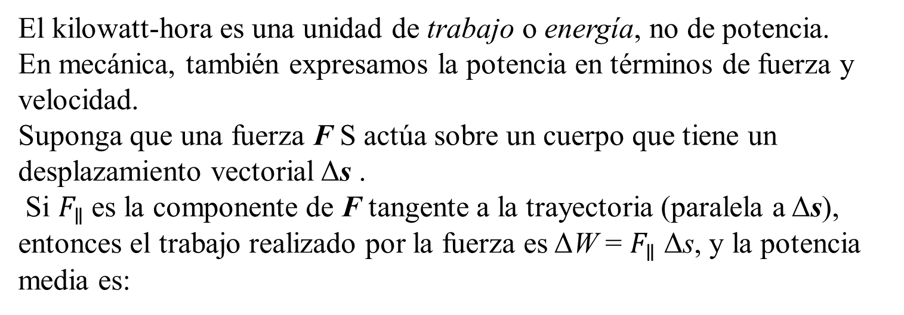
Un kilowatt-hora es el trabajo total realizado en 1 hora (3600 s) cuando la potencia es 1 kilowatt (10 ³ J/s), así que:
El kilowatt-hora es una unidad de trabajo o energía, no de potencia.
En mecánica, también expresamos la potencia en términos de fuerza y velocidad.
Suponga que una fuerza F S actúa sobre un cuerpo que tiene un desplazamiento vectorial Δs .
Si $F_{∥}$ es la componente de F tangente a la trayectoria (paralela a Δs), entonces el trabajo realizado por la fuerza es ΔW = $F_{∥}$ Δs, y la potencia media es:

Slide 80
La potencia instantánea P es el límite de esta expresión cuando Δt → 0:
donde v es la magnitud de la velocidad instantánea.
También podemos expresar la ecuación en términos del producto escalar:

